Slide 1
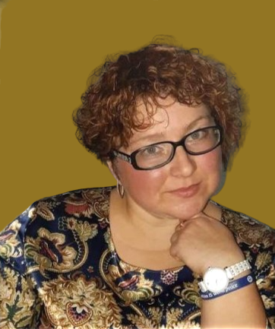
КУДАЛБ ЮЛИЯ ВЛАДИМИРОВНА
ПЕДАГОГ-ПСИХОЛОГ
Образование: Высшее МСГИ,2011г
Специальность : Педагог-психолог, учитель- логопед, 2011г.
Квалификационная категория: высшая-2020г.
Педстаж: 17 лет

Slide 2
Награды
Год | Наименование
2020г. | Благодарственное письмо МО РС(Я)
2022г. | Почетная грамота министерства образования РС(Я)

Slide 3
Курсы повышения квалификации
Год | Тема | Место прохождения | К-во часов
2020г. | "Организация защиты детей от видов информации, распространяемой посредством сети "Интернет", причиняющий вред здоровью и развитию детей» | ООО "Центр инновационного образования и воспитания» г. Саратов | 16ч.
2020г. | "Профилактика коронавируса, гриппа и других острых респираторных вирусных инфекций в общеобразовательных организациях"- | ООО "Центр инновационного образования и воспитания" г. Саратов. | 16.ч
2020г. | Безопасное использование сайтов в сети «Интернет» в образовательном процессе в целях обучения и воспитания обучающихся в образовательной организации», | ООО "Центр инновационного образования и воспитания" г . Саратов | 24ч
2020г. | «Основы обеспечения информационной безопасности детей», | ООО "Центр инновационного образования и воспитания" г. Саратов | 22ч
2020г. | "Динамическая электро нейро стимуляция аппаратами ДЭНАС в практике логопеда" | АНО ДПО "Уральская академия медиаций и комплексной безопасности | 72ч
2021г | «Алгоритмы оказания первой помощи при неотложных ситуациях» | ФГАОУ ВО "Северо-восточный федеральный университет им.М.К. Амосова " | 24ч

Slide 4
Курсы повышения квалификации
Год | Тема | Место прохождения | К-во часов
2021г. | "Основы теплоэнергетики для лиц, ответственных за исправное состояние и безопасную эксплуатацию тепловых энергоустановок", | ЧОУ ДПО "УЦ "Академия безопасности" г.Иваново | 72ч.
2021г. | Эффективное управление дошкольной организацией в современных условиях | Автономная некомерческая организация дополнительного профессионального образования "Универ"-г.Казань | 144ч.
2022г. | "Обучение педагогов технологии проведения шахматных занятий по Федеральному курсу Игоря Георгиевича Сухина"Шахматы - школе" в условиях реализации ФГОС | Автономная некоммерческая организация дополнительного профессионального образования "Академия детства им.Т.С.Комаровой" | 72ч
2022г. | "Психолого- педагогическое сопровождение детей с ОВЗ в дошкольной образовательной организации", "Речевое развитие детей раннего возраста", | Государственное бюджетное учреждение дополнительного образования РС(Я) "Республиканский центр психолого-медико- социального сопровождения | 72ч.

